Slide 1
PAIA線上平台操作

Slide 2
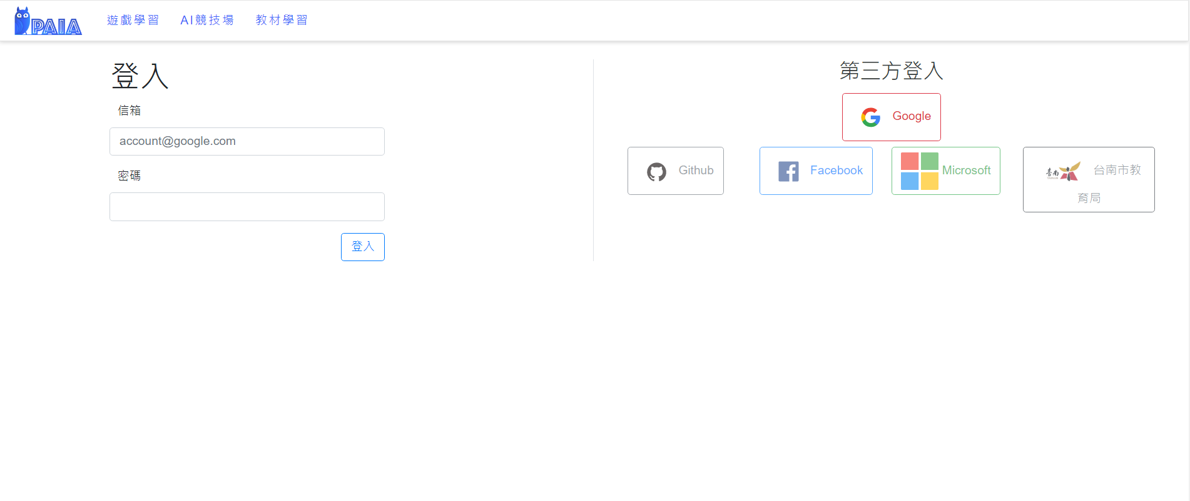
https://app.paia-arena.com/accounts/login/
1.

Slide 3
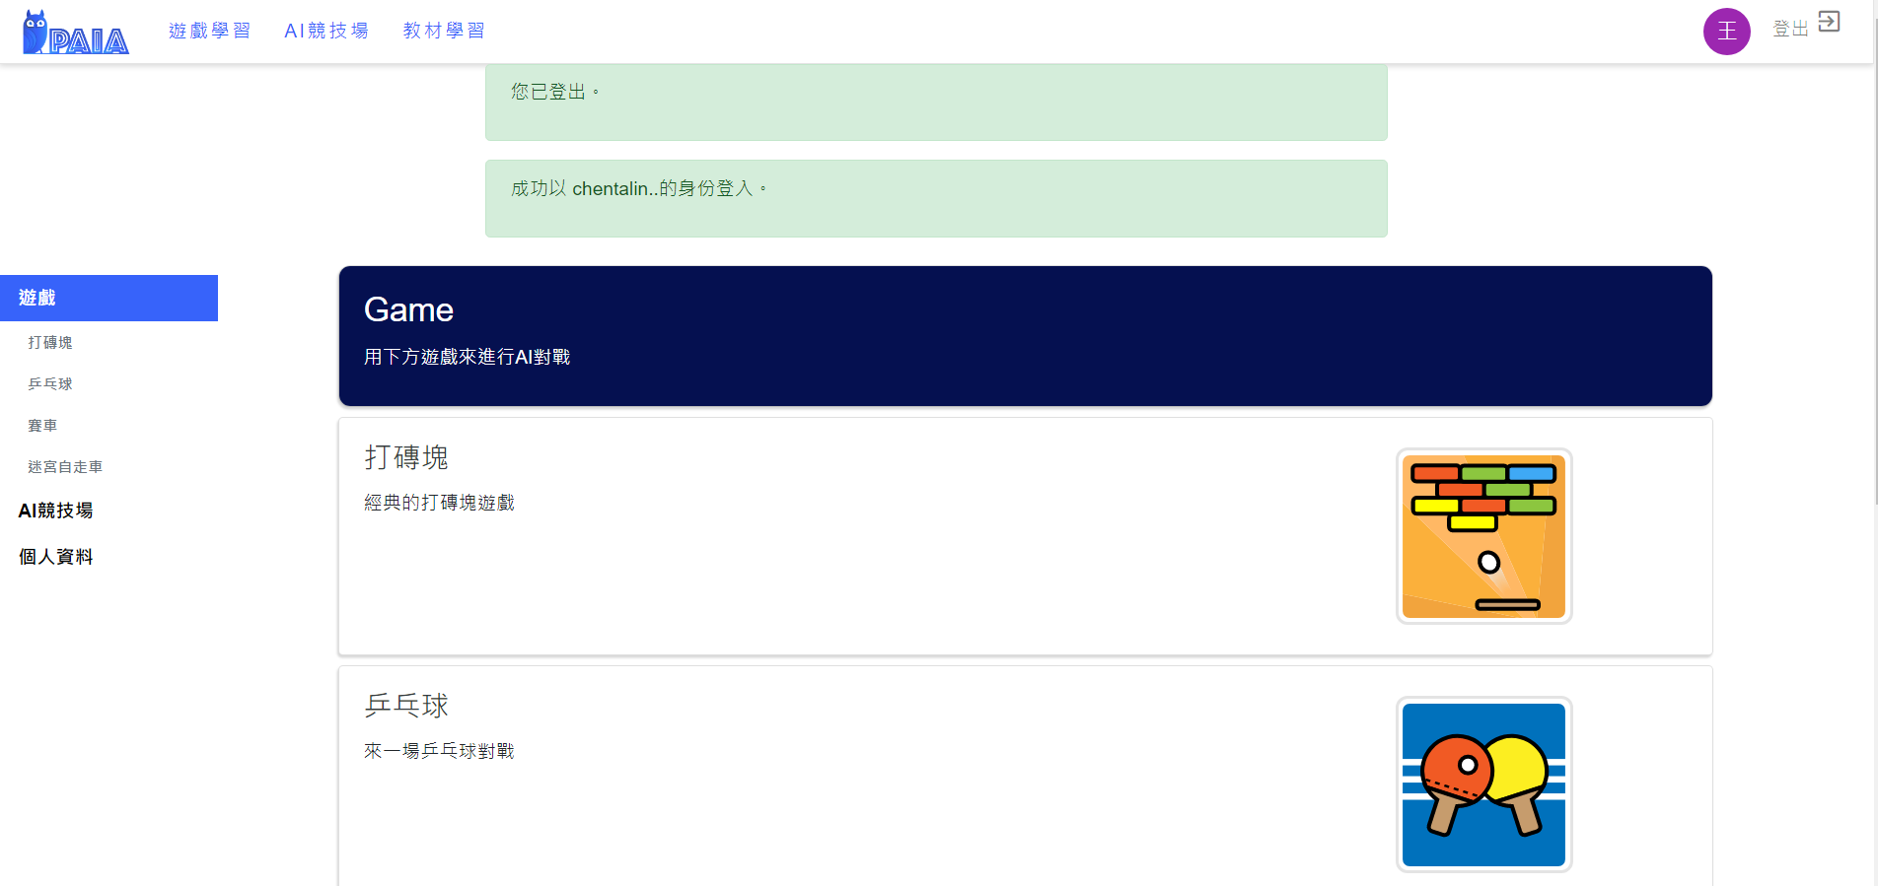
1.

Slide 4
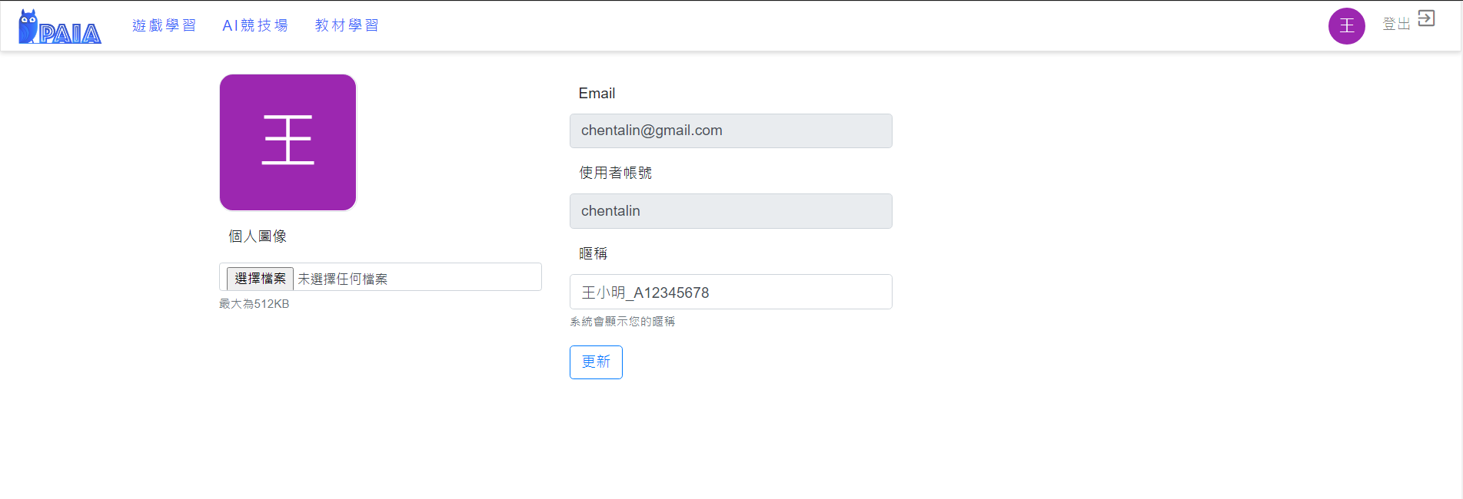
3.
1. 修改暱稱為: 姓名_學號
2.

Slide 5
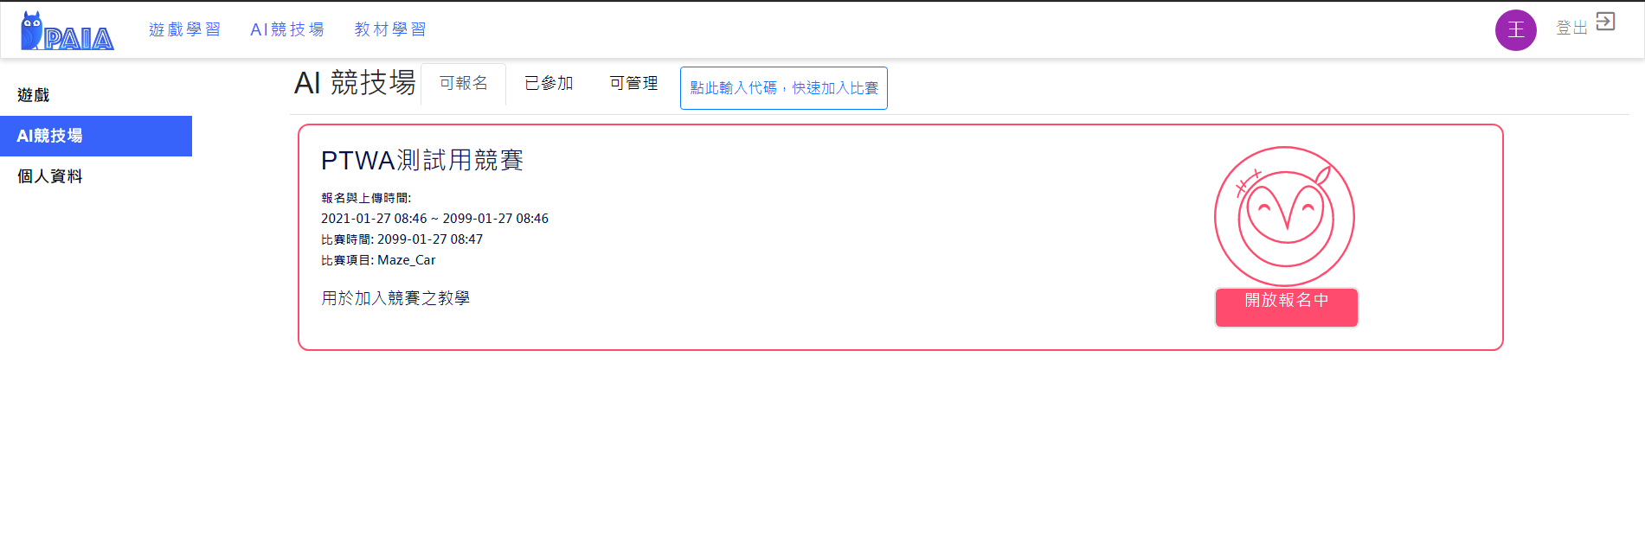
1.
請輸入代碼: Fc73b8XQ

Slide 6
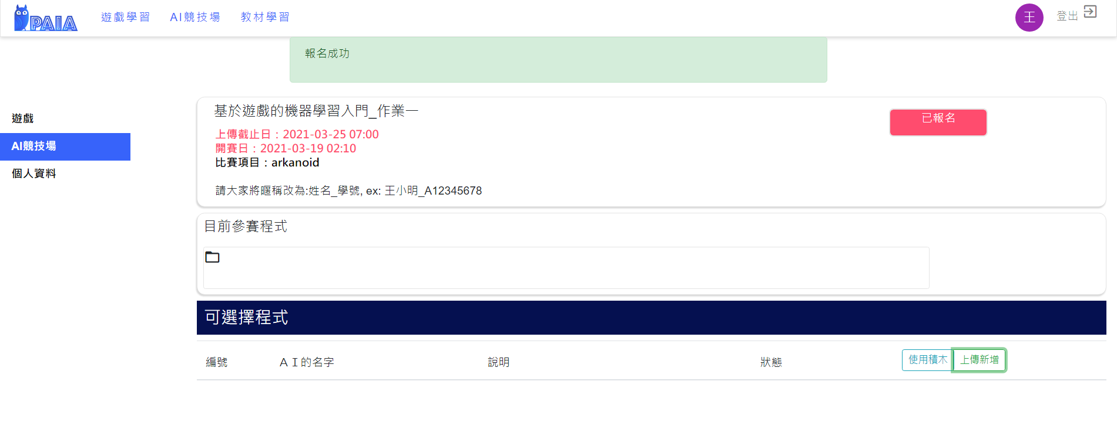
1.

Slide 7
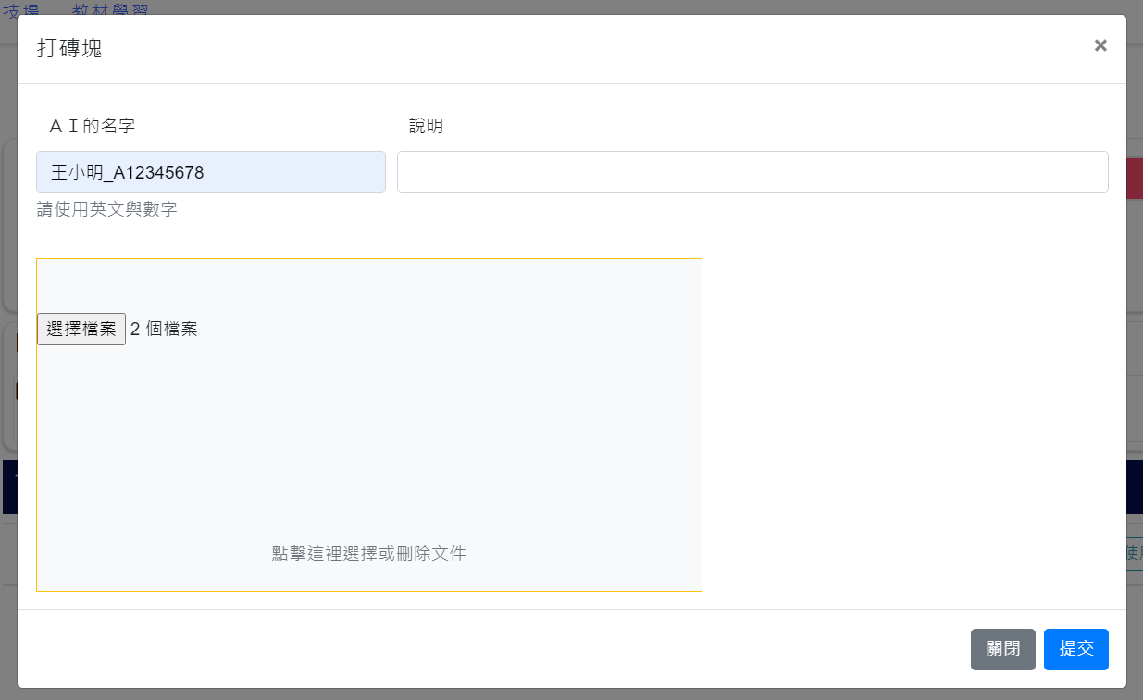
1. AI的名字請填寫: 姓名_學號
2. 上傳ml_play.py 和 model.pickle
注意:
兩個檔案的大小加起來不可超過10MB
ml_play.py 中load model.pickle的路徑必須設定為同一層資料夾，像下面這樣寫

Slide 8
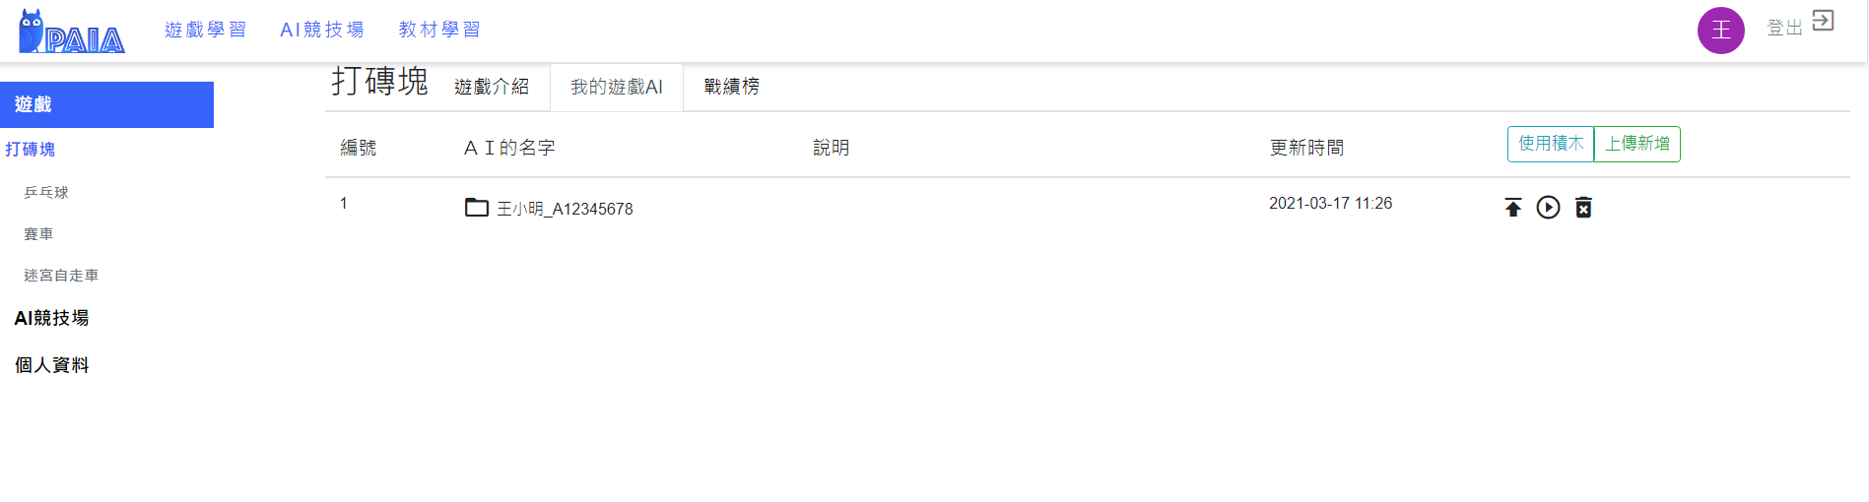
試跑看看能否成功在線上平台啟動遊戲

Slide 9
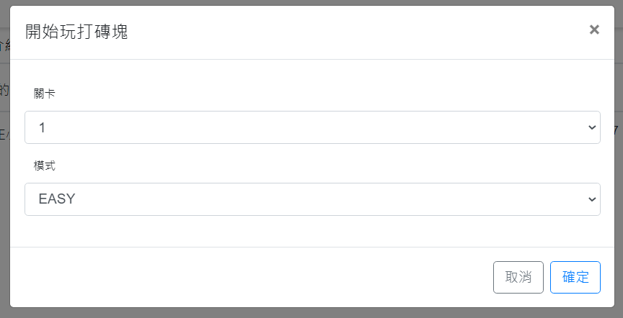
選擇關卡和難度，按下確定
我們會以您的model可以破六個關卡中的幾關作為評分參考指標
評分的方法是在上傳日截止後的某一天，由平台後端跑大家的遊戲，並會全程將螢幕畫面直播錄影紀錄

Slide 10
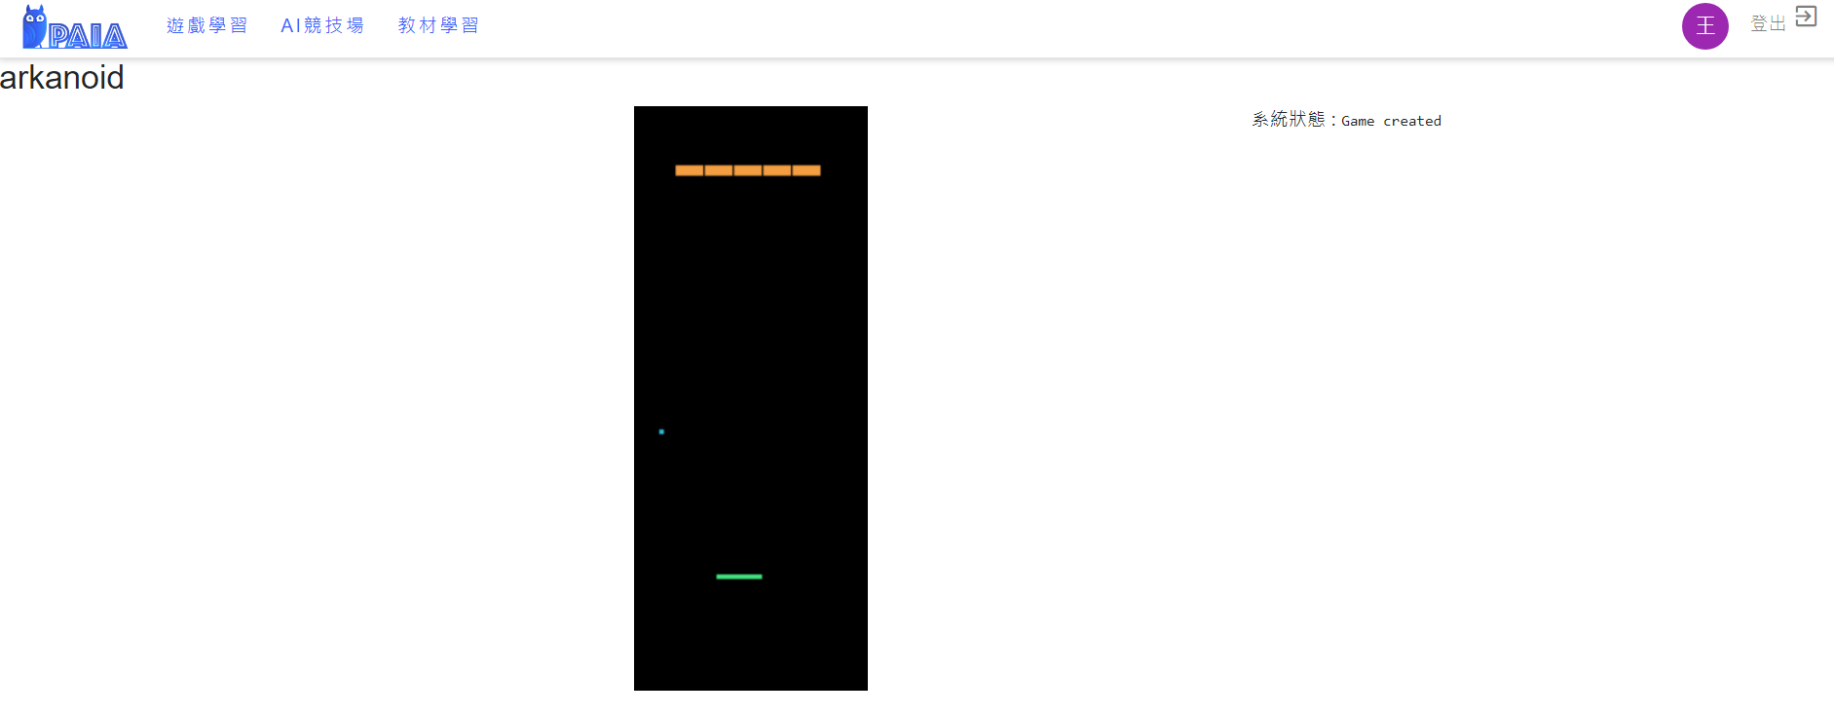
遊戲畫面會長這樣

Slide 11
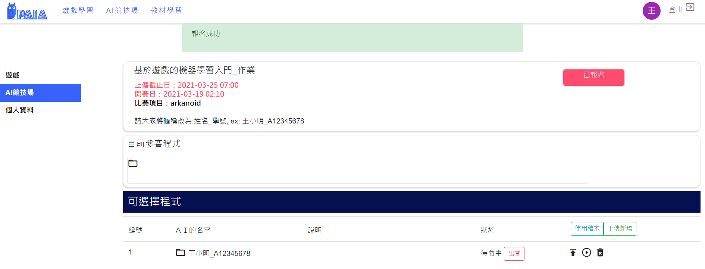
回到AI競技場畫面，按下出賽，我們在後端才能看到您派出的”參賽者”
在上傳截止日之前，都可以重新上傳檔案，但記得要在截止日之前按下出賽

Slide 12
請大家在下課前確認自己的程式可以在線上平台運行
請大家的程式用機器學習的方式破關，而非寫rule的方式

